Slide 1
Математическая грамотность
Задачи для покупателей
Автор: Канахина Мария Владимировна,
учитель ЧОУ «Лотос»

Slide 2
Формирование финансовой грамотности на уроках математики
Цели урока:
обобщение и систематизация материала по теме;
отработка практических умений и навыков решения задач на проценты;
развитие познавательного интереса к математике.
Предполагаемые результаты:
предметные: умение использовать понятие процента в конкретных реальных ситуациях, умение распознавать тип и решать задачи на проценты.
личностные: умение слушать собеседника и вести диалог, умение работать в парах и группах, излагать и аргументировать свою точку зрения.
метапредметные: умение видеть важность и необходимость применения математики в жизни.

Slide 3

— А. Н. Крылов
“Рано или поздно всякая правильная математическая идея находит применение в том или ином деле.”

Slide 4
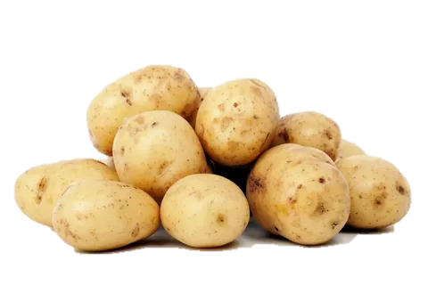
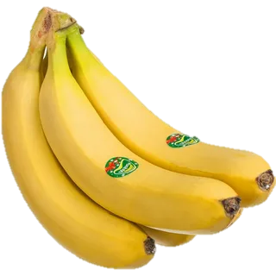



Устная работа
Килограмм бананов стоит 95 р. Сколько стоит 10 кг таких бананов?
За 6 кг картофеля заплатили 300 р. Сколько стоит 1 кг этого картофеля?
Сколько кг яблок можно купить на 200 р., если их цена 65 р. за 1 кг?
За 10 карандашей заплатили 400 р.
а) Сколько нужно заплатить за 20 таких карандашей?
б) Сколько нужно заплатить за 5 таких карандашей?
Маша и Петя купили одинаковые тетради по цене 24 р. за тетрадь. Маша заплатила за свои тетради на 48 р. больше., чем Петя. На сколько больше купила тетрадей Маша, чем Петя?

Slide 5


Устная работа
Задание на установление истинности утверждений
Школа приобрела стол, доску, сканер и принтер. Известно, что принтер дороже сканера, а доска дешевле сканера и дешевле стола. Выберите утверждения, которые верны при указанных условиях.
Сканер дешевле доски.
Принтер дороже доски.
Доска ― самая дешёвая из покупок.
Принтер и доска стоят одинаково.

Slide 6
Устная работа
Задание на проверку знаний цен товаров
Установите соответствие между величинами и их возможными реальными значениями: каждому элементу первого столбца подберите соответствующий элемент из второго столбца.
Величины | Возможные реальные значения
А) Цена мяса (1 кг) | 3 400 000 рублей
Б) Цена хлеба (1 батон) | 7 800 рублей
В) Цена квартиры (1 штука) | 520 рублей
Г) Цена пылесоса (1 штука) | 28 рублей
А | Б | В | Г

Slide 7






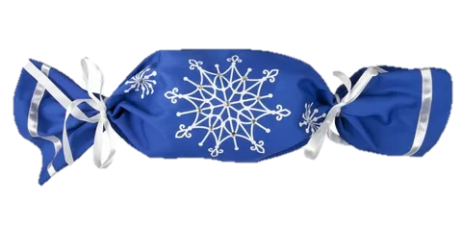
Решите задачу:
01
Ксюше поручили купить конфеты к классному часу. Согласно списку Ксюше нужно купить 11 кг конфет
«Крошка», 500 г конфет «Мятный восторг», 11 кг
конфет «Артемида» и 900 г конфет «Царь полей». На странице кондитерского магазина написаны цены на конфеты в развес и в упаковках.

Slide 8
Прейскурант на шоколадные конфеты
Развесные конфеты
Название конфет | Масса за 100 г
«Леди киви» | 64 рубля
«Мечта енота» | 90 рублей
«Исторические» | 35 рублей
«Крошка» | 62 рубля
Конфеты в упаковке
Название конфет | Цена за упаковку | Масса нетто
«Артемида» | 80 рублей | 250г
«Мятный восторг» | 170 рублей | 250г
«Почтенный персонаж» | 129 рублей | 200г
«Царь полей» | 75 рублей | 225г
Какую сумму должна заплатить Ксюша за все эти конфеты?

Slide 9





Решение:
10⋅62=620 рублей
«Крошка»
2⋅170=340 рублей
«Мятный восторг»
4⋅80=320 рублей
«Артемида»
4⋅75=300 рублей
«Царь полей»
620+340+320+300=1580 рублей
Ответ: 1580 рублей

Slide 10


Решите задачу:
02
Инна покупает в ларьке фрукты для праздника. Вот что указано в ценниках:
∙∙ Апельсины — 150 руб. за килограмм;
∙∙ Яблоки — 100 руб. за килограмм;
∙∙ Бананы — 72 руб. за килограмм;
∙∙ Персики — 300 руб. за килограмм;
∙∙ Груши — 180 руб. за килограмм;
∙∙ Киви — 200 руб. за килограмм.
Инне нужно купить 11 кг яблок, 500 г персиков и 400 г киви.
Сколько рублей должна будет заплатить Инна за фрукты?
Какую сдачу (в рублях) получит Инна с 1000 рублей при такой покупке?

Slide 11
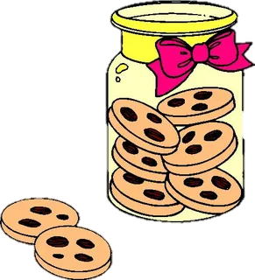
Решите задачу:
03
Паша пошёл в магазин и купил две упаковки печенья себе и своим друзьям Кириллу, Егору, Илье и Никите. Ребята разделили печенье поровну. За свою долю съеденного печенья Кирилл, Егор, Илья и Никита отдали Паше по 64 рубля каждый. Сколько рублей стоит одна упаковка печенья?

Slide 12
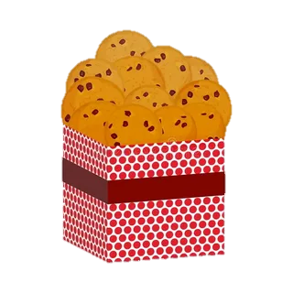


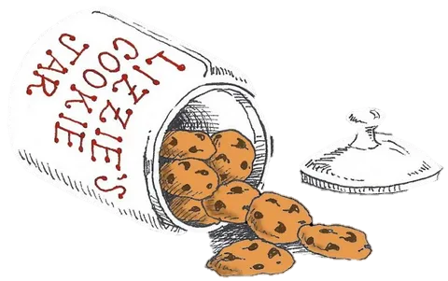
Решение:
Две упаковки печенья стоят 64⋅5=320 рублей.
Тогда одна упаковка будет стоить 320:2=160 рублей.
Ответ: 160 рублей

Slide 13
Три основных типа задач на проценты
1
2
3
Нахождение процентов от числа
Нахождение числа по его процентам
Нахождение процентного отношения чисел

Slide 14
Ключевые вопросы для решения задач
1
2
3
Как найти 1% и чему он равен
Что принято в задаче за 100%
Как найти неизвестное

Slide 15

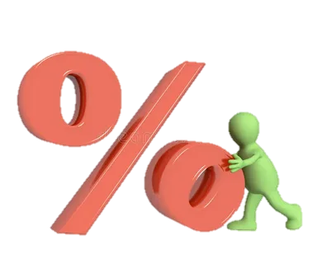
ВАЖНО!
За 100% принимается та величина, с которой проводится сравнение

Slide 16

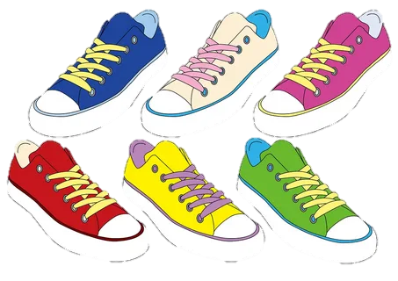
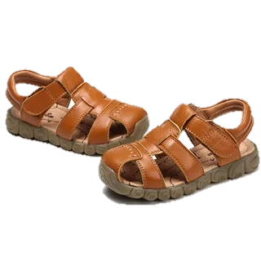
Серёжа хочет купить обувь на лето. В магазине «Сапожок» ему понравились сандалии за 1600 рублей и кеды за 1800 рублей.
Этот магазин делает сезонную скидку на все сандалии 5%, а на кеды 20%.
04
Решите задачу:
А
Б
В
Серёжа узнал, что в
магазине «Шаботэ»
те же
самые кеды изначально
стоили на 20% дороже,
чем в «Сапожке», но
сейчас на них действует скидка 40%. Где с учётом скидок эти кеды стоят дешевле? На сколько рублей?
Продавцы «Сапожка»,
увидев интерес Серёжи к кедам, решили продать их ему за 1350 рублей. Какую скидку от первоначальной стоимости он получил?
С учётом скидки определите, какая пара обуви среди тех, которые понравились Серёже, стоит дешевле: сандалии или кеды? В ответе укажите её стоимость со скидкой.

Slide 17
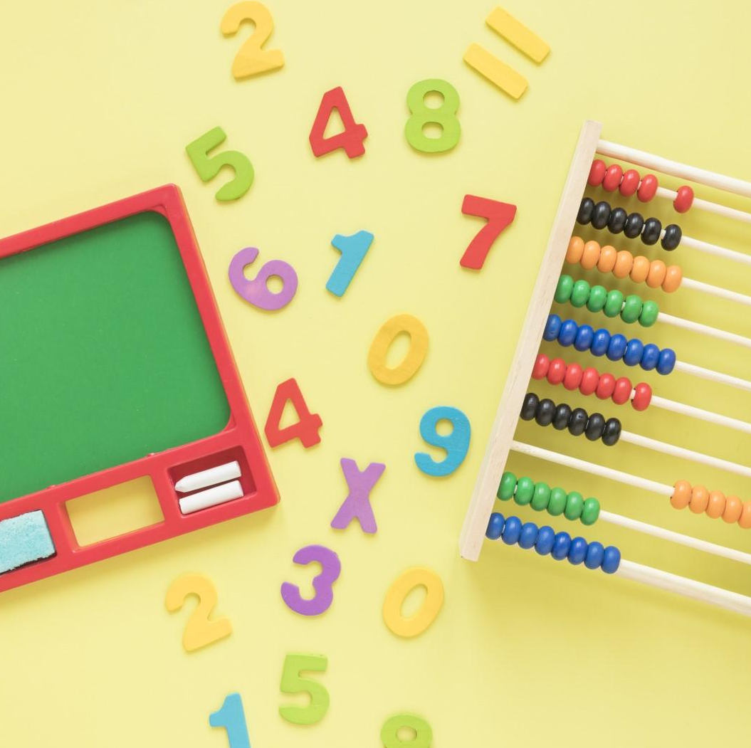
Задачи на проценты
Прочитайте задачу. Скажите, какая величина принята за 100%. Известна ли эта величина? Как найти 1%? Как ответить на вопрос задачи?
В банке по некоторому вкладу начисляют 7% годовых. Это значит, что внесенная сумма через год увеличивается на 7%. На сколько увеличится вклад в 3500 р. через год?
2. В банке по некоторому вкладу начисляют 6% годовых. Через год сумма на вкладе увеличилась на 672 р. Какая сумма была внесена в банк?
3. В банк положили 15800 р., а через год на счету оказалось на 1264 р. больше. Сколько процентов годовых начислил банк по этому вкладу?

Slide 18
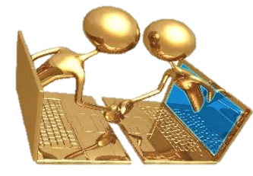

Тест
Размер единого социального налога составляет 13%. Сколько рублей нужно заплатить с суммы:
а) 30000 р.; в) 400000 р.;
б) 250000 р.; г) 1000000 р.?
Какой будет заработная плата после повышения на 17%, если до повышения она составляла:
а) 25000 р.; б) 56000 р.; в) 100000 р.
В магазине идет распродажа товаров со скидкой 15%. Найдите новые цены товаров, которые имели первоначально цену:
а) 2250 р.; в) 10500 р.,
б) 15300 р.; г) 450 р.

Slide 19
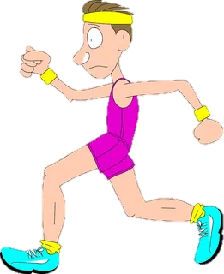
Решите задачу:
05
Коля запланировал в специальном приложении на телефоне пробежку на некоторую дистанцию. Когда он пробежал 1 километр 350 метров, приложение сообщило, что преодолено 45% запланированной дистанции. Сколько метров Коле ещё нужно пробежать?

Slide 20
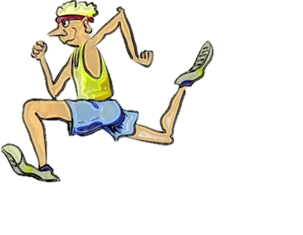
Решение:
Коля пробежал 1,35 километра.
Ему осталось пробежать
1,35⋅55/45=1,65 (км) , то есть 1650 (м)
Ответ: 1650 метров

Slide 21
Решите задачи самостоятельно:
1
Со скидкой 20%
наушники стоят 1632 рубля. Сколько рублей они стоили по полной цене?
Петя потратил в магазине 800 рублей. На покупку клавиатуры он израсходовал 35% этой суммы, а на покупку мыши — 20% этой суммы. Сколько рублей стоили остальные товары, купленные Петей?
Сумма трех чисел равна 135. Первое число составляет 15% этой суммы. Второе число в три раза больше первого. Найдите третье число. Запишите решение и ответ.
В январе фен стоил 4400 рублей. В феврале он подешевел на 15%, а в марте — ещё на 5%. Сколько рублей стал стоить фен в апреле?
Первое число составляет 65% второго числа, а третье — 50% второго числа. Найдите первое число, если известно, что оно больше третьего на 18.

Slide 22
Итог урока
Что нового сегодня узнал на уроке?
Что такое процент ?
Как найти 1 % ?
Как найти несколько процентов?
Как найти число, если известен его 1 % ?
Как найти число, если известно несколько его процентов?

